Slide 1
Юные герои войны.

Slide 2
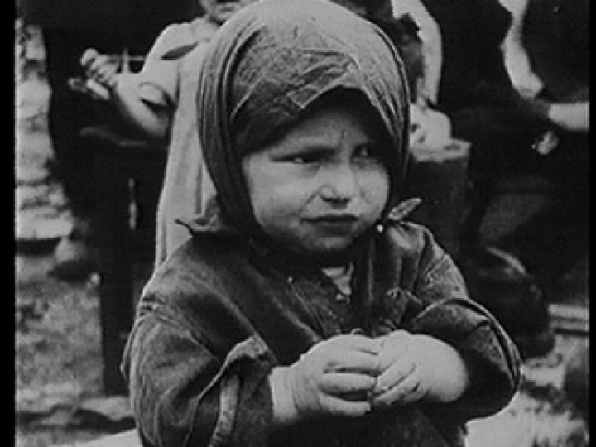
«Звезда упала и прервалась чья-то жизнь. Не просто чья-то жизнь, а жизнь ребенка! Совсем недавно он смеялся звонко – Теперь же в небесах лишь след его парит»

Slide 3
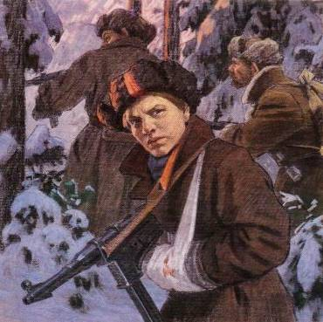
Белорусскому школьнику Марату Казею было чуть больше тринадцати лет, когда он ушел к партизанам вместе со своей сестрой. Марат стал разведчиком. Пробирался во вражеские гарнизоны, высматривал, где расположены немецкие посты, штабы, склады с боеприпасами. Сведения, которые он доставлял в отряд, помогали партизанам наносить врагу большие потери. Как и Голиков, Марат взрывал мосты, пускал под откос вражеские эшелоны. В мае 1944 года, когда Советская Армия была уже совсем близко и партизаны должны были вот-вот с ней соединиться, Марат попал в засаду. Подросток отстреливался до последнего патрона. Когда у Марата осталась одна граната, он подпустил врагов поближе и выдернул чеку… Марат Казей посмертно стал Героем Советского Союза.
Марат Казей

Slide 4
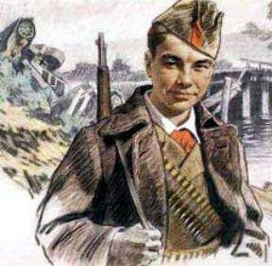
Черниговщина. Фронт подошел вплотную к селу Погорельцы. На окраине, прикрывая отход наших частей, оборону держала рота. Патроны бойцам подносил мальчик. Звали его Вася Коробко.
Ночь. К зданию школы, занятому фашистами, подкрадывается Вася.
Он пробирается в пионерскую комнату, выносит пионерское знамя и надежно прячет его.
Окраина села. Под мостом - Вася. Он вытаскивает железные скобы, подпиливает сваи, а на рассвете из укрытия наблюдает, как рушится мост под тяжестью фашистского БТРа. В одном из боев он был сражен вражеской пулей. Своего маленького героя, прожившего короткую, но такую яркую жизнь, Родина наградила орденами Ленина, Красного Знамени, Отечественной войны 1 степени, медалью "Партизану Отечественной войны" 1 степени.
Вася Коробко

Slide 5
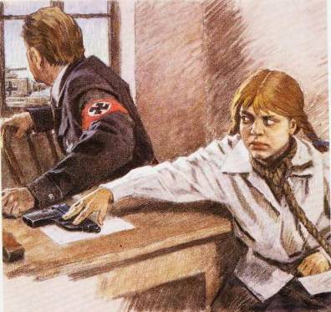
Ленинградская школьница Зина Портнова летом 1941 года поехала на каникулы к бабушке в Белоруссию. Там ее и застала война. Спустя несколько месяцев Зина вступила в подпольную организацию «Юные патриоты». Потом стала разведчицей в партизанском отряде имени Ворошилова. Девочка отличалась бесстрашием, смекалкой и никогда не унывала. Однажды ее арестовали. Прямых улик, что она партизанка, у врагов не было. Возможно, все обошлось бы, если бы Портнову не опознал предатель. Ее долго и жестоко пытали. На одном из допросов Зина выхватила у следователя пистолет и застрелила его и еще двух охранников. Пыталась убежать, но у измученной пытками девочки не хватило сил. Ее схватили и вскоре казнили. Зинаиде Портновой посмертно присвоено звание Героя Советского Союза Зина Портнова
Зина Портнова

Slide 6
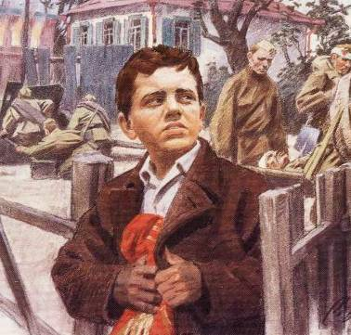
Отступая из Киева, два раненых бойца доверили Косте знамена. И Костя обещал сохранить их.
Сначала закопал в саду под грушей: думалось, скоро вернутся наши. Но война затягивалась, и, откопав знамена, Костя хранил их в сарае, пока не вспомнил про старый, заброшенный колодец за городом, у самого Днепра. Завернув свой бесценный клад в мешковину, обваляв соломой, он на рассвете выбрался из дому и с холщовой сумкой через плечо повел к далекому лесу корову. А там, оглядевшись, спрятал сверток в колодец, засыпал ветками, сухой травой, дерном...
Когда Киев освободили, Костя, в белой рубахе с красным галстуком, пришел к военному коменданту города и развернул знамена перед повидавшими виды и все же изумленными бойцами.
11 июня 1944 вновь сформированным частям, уходившим на фронт, вручили спасенные Костей знамена.
Костя Кравчук

Slide 7
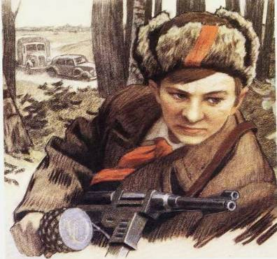
Он родился 11 февраля 1930 года в селе Хмелевка Шепетовского района Хмельницкой области. Учился в школе №4 города Шепетовки, был признанным вожаком пионеров, своих ровесников.
Фашисты наметили карательную операцию против партизан, а Валя, выследив гитлеровского офицера, возглавлявшего карателей, убил его...
Пионер, которому только-только исполнилось четырнадцать лет, сражался плечом к плечу со взрослыми, освобождая родную землю. На его счету - шесть вражеских эшелонов, взорванных на пути к фронту. Валя Котик был награжден орденом отечественной войны 1 степени, медалью "Партизану Отечественной войны" 2 степени.
Валя Котик погиб как герой, и Родина посмертно удостоила его званием Героя Советского Союза. Перед школой, в которой учился этот отважный пионер, поставлен ему памятник.
Валя Котик

Slide 8
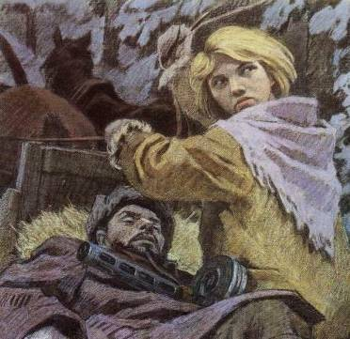
Её дважды казнили гитлеровцы, и боевые друзья долгие годы считали Надю погибшей. Ей даже памятник поставили.
Первый раз её схватили, когда вместе с Ваней Звонцовым вывесила она 7 ноября 1941 года красный флаг в оккупированном врагом Витебске. Били шомполами, пытали, а когда привели ко рву - расстреливать, сил у неё уже не оставалось - упала в ров, на мгновение, опередив пулю. Ваня погиб, а Надю партизаны нашли во рву живой...
Второй раз её схватили в конце 43-го. И снова пытки: её обливали на морозе ледяной водой, выжигали на спине пятиконечную звезду. Считая разведчицу мёртвой, гитлеровцы, когда партизаны атаковали Карасево, бросили её. Выходили её, парализованную и почти слепую, местные жители. После войны в Одессе академик В.П.Филатов вернул Наде зрение.
Надя Богданова

Slide 9
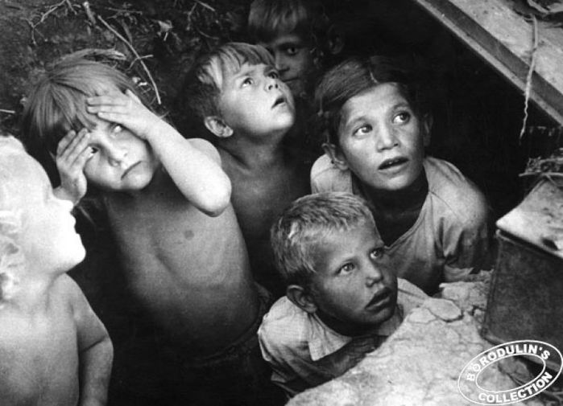
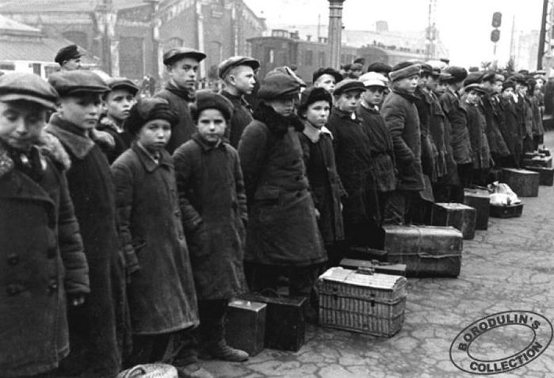
Никого не пощадила война…

Slide 10
Спасибо за внимание .

